Slide 1

Seguridad en LOM
Porque la seguridad es lo primero siempre

Slide 2

Propósito
Que nuestros socios de negocio conozcan y cumplan los lineamientos, comportamientos y metodologías en materia de seguridad dentro de LEGO para así mantener un lugar seguro de trabajo.

Slide 3





Objetivos
Crear y mantener un lugar de trabajo seguro.
  Nuestro compromiso es garantizar que el Grupo LEGO sea un lugar de trabajo con altos estándares, siendo la salud y la seguridad prioridades clave que nunca debemos ponerlas en riesgo.
Evitar al 100% los incidentes de seguridad en Grupo LEGO.
  Ante todo, procuramos asegurarnos de que usted y los miembros de su equipo vuelvan a casa de manera saludable y segura luego de un día de trabajo en el Grupo LEGO.

Slide 4




Metodologías de Seguridad

Slide 5


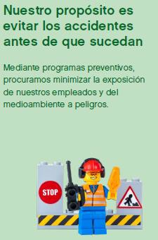

Los 4 principios de la Seguridad en LOM
©2020 The LEGO Group.

Slide 6



El principal objetivo del concepto PARA, AVISA & ESPERA es reducir y eliminar condiciones de riesgo y actos inseguros en el lugar de trabajo, para de esta forma evitar incidentes de Seguridad.
1
2
3
PARA
Todas las actividades ante una condición/acto inseguro
AVISA
Al líder para recibir instrucciones y pedir soporte al personal correspondiente
ESPERA
A recibir asistencia antes de realizar más acciones
  Si vemos que hay una actividad en la que exista algún riesgo tenemos la responsabilidad de detenerla
  (Ganchar o dejar caja).
Debemos avisar a la persona que tenemos de contacto para que nos comparta instrucciones y nos brinde apoyo.
Siempre que notifiques algún riesgo debemos esperar a que nos brinden el apoyo necesario para realizar nuestra actividad de una manera segura.

Slide 7



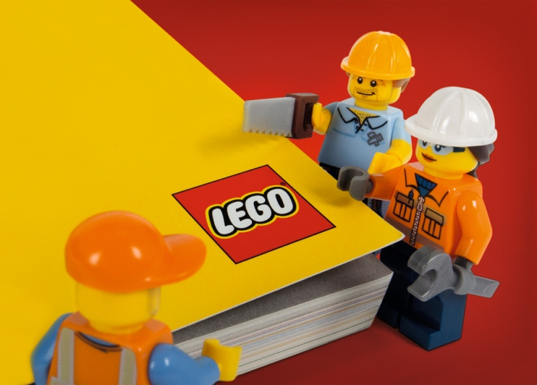

Seguridad 360°
El principal objetivo es: Identificar los peligros en el área que puedan poner en riesgo al trabajador y a su vez la corrección de los mismos.
1. Area Segura
Antes de realizar algún movimiento de caja dentro de las instalaciones de LOM, debemos revisar que el área sea adecuada para realizar la actividad/maniobra.
3. Comparte
Compartir lo sucedido con mis compañeros para ponerlos en alerta y evitar que ellos caigan en este riesgo.
2. Identifica riesgos
Revisar y evaluar si existe algún riesgo del movimiento que vamos a hacer y en caso de ser necesario esperar ayuda para eliminar el riesgo.

Slide 8




¡COMUNICACIÓN!
Informe su observación de seguridad antes de que el incidente ocurra
Informe de incidentes
Siempre comunique y escale cuando sea necesario.
Como tal, dependemos de que informe sus observaciones de seguridad para corregirlas lo antes posible y con la esperanza de que sea antes de que ocurra un incidente.
Un informe y la investigación son necesarios para identificar la raíz del problema de cada incidente para evitar la reincidencia y minimizar el riesgo
Una sólida cultura de salud y seguridad se desarrolla gracias a la comunicación de que se han identificado posibles peligros en el lugar de trabajo.

Slide 9



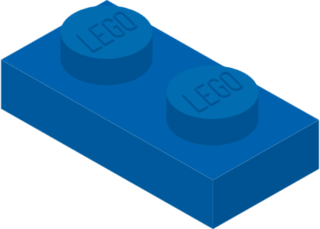
Reglas de Tránsito

Slide 10


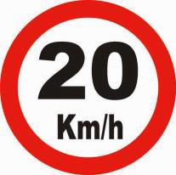
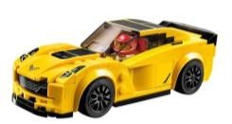

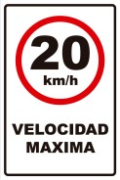








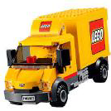
LIMITE DE VELOCIDAD
RECUERDA
PROHIBIDO
Para todos los vehículos que entran a LOM la velocidad maxima es de:
Todos los vehículos deben de contar con torreta de color ámbar; en caso de NO tener torreta, DEBE tener las luces intermitentes encendidas al circular dentro del complejo LOM.
Utilizar equipo de comunicación móvil mientras maneja un vehículo.
EN LOS CRUCES
SEÑALAMIENTOS
Detenerse totalmente y observar a su alrededor (360°) para prevenir algún riesgo antes de avanzar.
Se deben de respetar todos los señalamientos viales

Slide 11

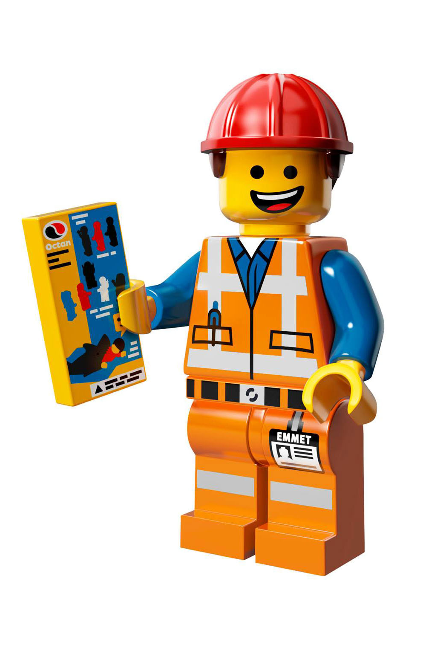
LICENCIA DE CONDUCIR
RECUERDA
EQUIPO DE SEGUIRIDAD
Es uso obligatorio de cinturón de seguridad en todos los vehículos que lo dispongan.
El uso de chaleco reflejante es obligatorio para todos los conductores de vehículos pesados, ligeros, club cars y peatones que transiten en las calles del campus. En el estacionamiento de empleados, banquetas, carriles peatonales no es necesario, tampoco en tu vehículo personal.
Todos los conductores de cualquier tipo de vehículo deben de tener licencia de conducir
Todos los vehículos particulares (Excepto club cars, bicicletas, scooters) deben de contar con seguro vigente
RECUERDA
TRANSLADOS DENTRO DE LOM
EQUIPO DE SEGUIRIDAD
Los vehículos particulares de empleados LEGO, Outsourcing, contratistas, proveedores o practicantes deben circular únicamente entre edificio A y Edificio Moldeo, no está permitido trasladarse en sus vehículos particulares por los patios a edificio B.
Todos los vehículos particulares que se trasladen del edificio A al B tendrán que hacerlo por fuera del campus de LOM. Ver croquis en Capitulo 3.2
El uso de zapatos de seguridad es obligatorio para los conductores de vehículos pesados y ligeros, no es necesario para tu vehículo personal.
El uso de zapato cerrado es obligatorio para peatones de traslados entre plantas
Todos los vehículos de transporte de carga o que no tengan visibilidad de reversa al 100% deben de tener alarma de reversa, esta alarma debe ser mínimo de 150 dB
Al transitar ninguna extremidad del cuerpo debe de salir de la cabina del vehículo

Slide 12


PEATONES DENTRO DE LOM
PROHIBIDO
ESTACIONAMIENTO
Los peatones que transiten entre plantas deben de transitar por banquetas o por el carril de línea amarilla
Queda prohibido estacionarse en líneas amarillas, rojas, hidrantes, rampas, escaleras y/o tableros o subestaciones eléctricas
Los tractocamiones solo deben de estacionarse en áreas definidas, tractores internos en áreas delimitadas y externos en cajones establecidos.
RECUERDA
SANCIONES
1era Falta. Amonestación verbal y escrita avisándole al encargado de LEGO, realizar reporte de hechos
2da Falta. Sanción administrativa de acuerdo con la gravedad de la falta, utilizar matriz de riesgo y matriz disciplinaria para definir gravedad.
Todos los vehículos pesados, ligeros y personales deben de tener colgados su marbete en retrovisor. Incluyendo los proveedores.

Slide 13

Ejemplos de incidentes

Slide 14
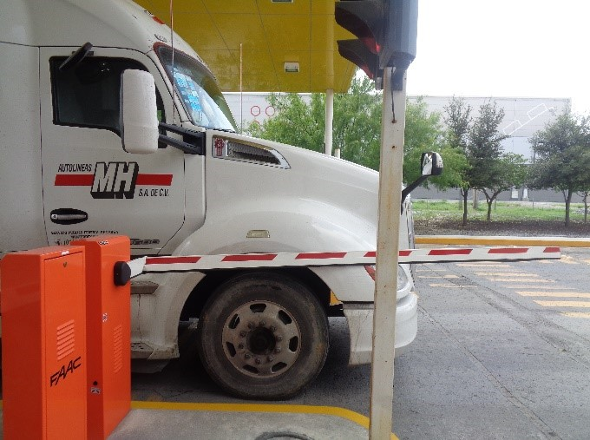
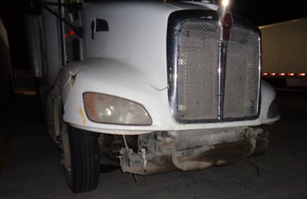
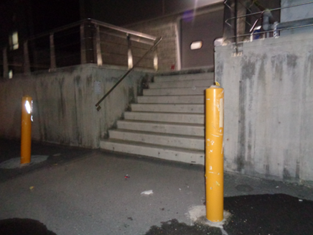
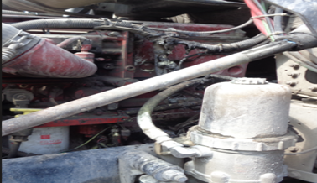
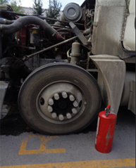
Incidentes de tránsito
Choque por distracción:
En la primer imagen, le dan acceso al operador y no se percata que aún no levantaban la pluma, y en el segundo pierde de vista los postes y se impacta contra ellos.
Incidente por falta de mantenimiento: Se prende fuego en el cofre por falla en piezas electricas, falta de mantenimiento, tenia mucho aceite y esto ayuda a que inicie el fuego.

Slide 15
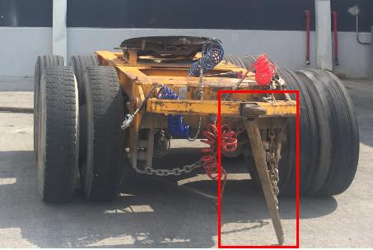
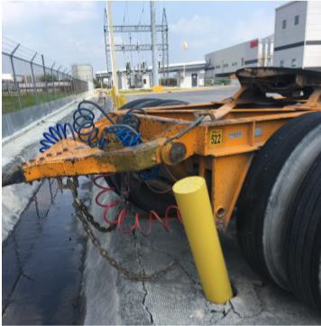
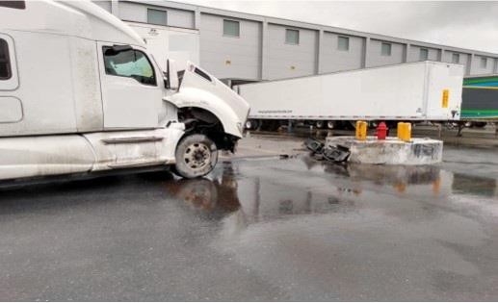


Ejemplos de incidentes de tránsito
Choque contra el muro de contención de un hidrante, impactándose y subiendo sobre el muro.
Dolly en patio sin topes o guardas de seguridad

Slide 16
Que hacer en caso de Eventualidades dentro de LOM.

Slide 17
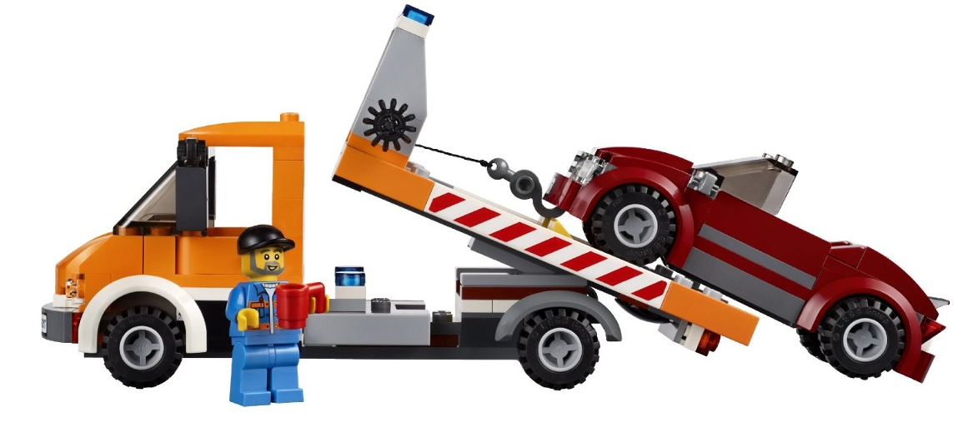
Eventualidades en Vehículos dentro de LOM
Pasar Corriente
*Se recomienda solicitar el arrancador con Security antes de intentar pasar corriente de vehículo a vehículo.
*Verificar las condiciones de los cables a utilizar y asegurar no utilizar cables dañados
*Se recomienda colocar la conexión de tierra (negativa) en el vehículo que recibe la carga sobre el chasís.
*Asegurar colocar primero el cable negativo en ambos vehículos y posteriormente colocar los positivos.
Si se Permite:
Si se Permite:
Cambiar una llanta ponchada unidad Ligera / Pesada
*Verifique que el auto este en una zona plana, Encienda las luces intermitentes, Aléjese del trafico, Pida ayuda en caso de ser necesario, Verifique que su llanta de refacción tenga aire, verifique que sus herramientas estén en buen estado. Cambio de llantas en vehículos dentro de LEGO V.1.xlsx
*Para el cambio de llanta para camion de carga pesada es necesario sacar la unidad de LOM y hacer las reparaciones necesarias fuera de LOM.
Si se Permite:
*Tener precaución al realizar las maniobras con el espacio disponible en los estacionamientos para no golpear elementos del sistema contra incendios u otros elementos de los edificios
*Tener precaución con las superficies por las que se maniobra el vehículo por ejemplo evitar zonas inclinadas o zanjas.
*En caso de maniobrar manualmente el vehículo se recomienda no hacerlo solo, se recomienda solicitar ayuda por lo menos de dos personas mas.
Servicio de Grúa

Slide 18
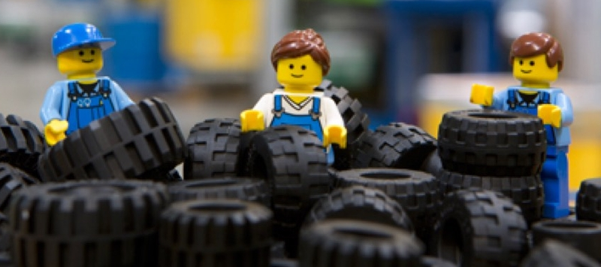
Eventualidades en Vehículos dentro de LOM
Derrames accidentales de fluidos de vehículos
NO se permite:
*Llamar a Técnico de QEHS en turno del edificio para seguimiento al procedimiento de manejo de incidentes
*Informar a SCC y seguir instrucciones adicionales.
*En caso de requerir contener algún derrame solicitar apoyo de WS&O (ISS).
NO se permite:
Reparaciones Mecánicas / Eléctricas
*No se permite hacer ningún tipo de reparaciones a vehículos en los estacionamientos o patios internos. (por ejemplo: cambios de aceite, reparaciones al motor, cambio de componentes de motor o transmisión)
*En caso de tener algún desperfecto en un vehículo se solicita retirar el mismo mediante servicio de grúa.
NO se permite:
Choque de vehículos
*Llamar a Técnico de QEHS en turno del edificio para seguimiento al procedimiento de manejo de incidentes
*Informar a SCC y seguir instrucciones adicionales.
*En caso de requerir contener algún derrame solicitar apoyo de WS&O (ISS).

Slide 19

Areas generales LOM

Slide 20
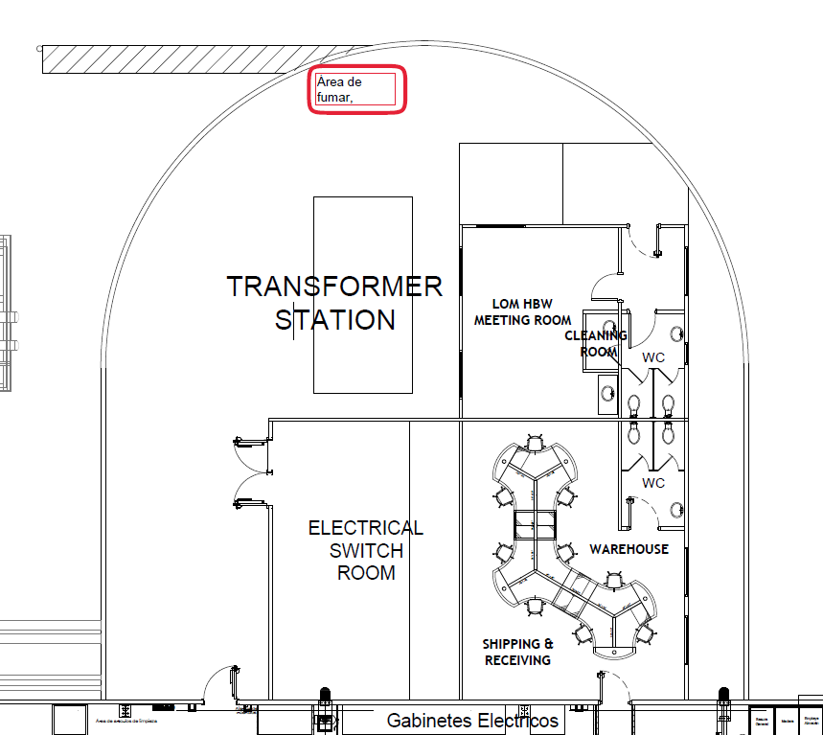
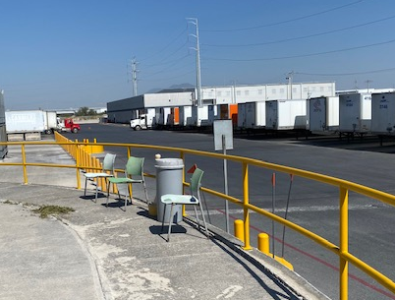
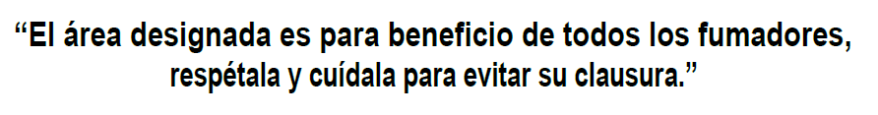
Área de fumar temporal

Slide 21
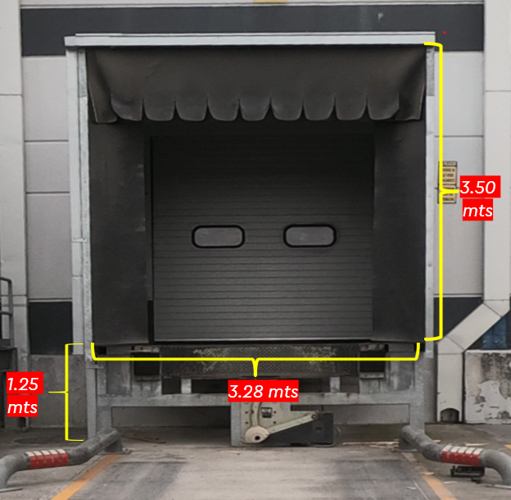


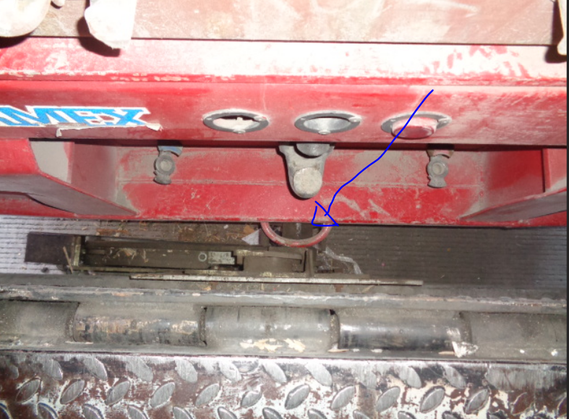
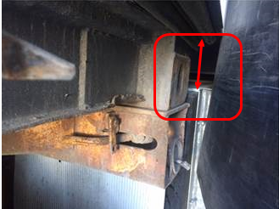
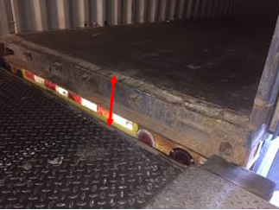
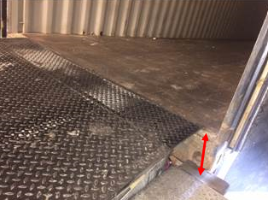

Medida estândar de rampas para carga/descarga
La altura de las rampas de nuestros almacenes es de 1.25 metros, teniendo flexibilidad a que el remolque (chasis/contenedor/caja seca) tenga una altura máxima de hasta 1.35 metros sin ningún riesgo de incidente. Cualquier otra altura diferente a la mencionada, podría ser un riesgo.
Los chasis no deberán de tener gancho para remolque.
Ejemplo fotográfico de contenedor con el máximo de altura permitida (1.35 metros)

Slide 22



Layouts

Slide 23
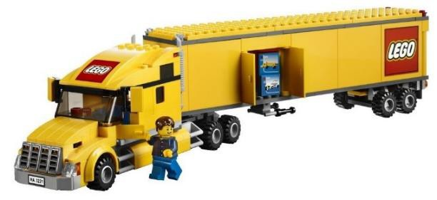
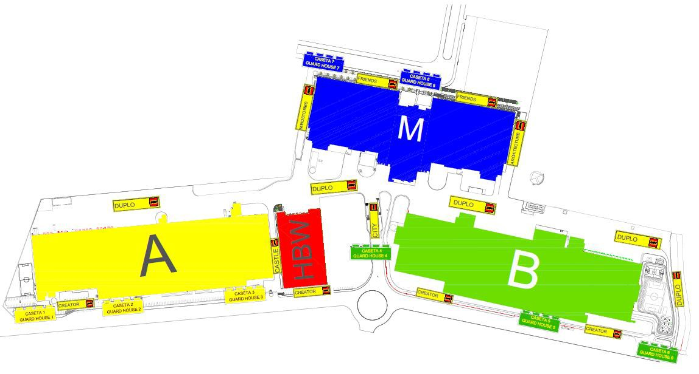
Accesos y rutas internas de tránsito LOM 1
Áreas por las que puede transitar:
El acceso por caseta #4 a LOM 1.
VNA
Acceso/Salida Caseta #4

Slide 24
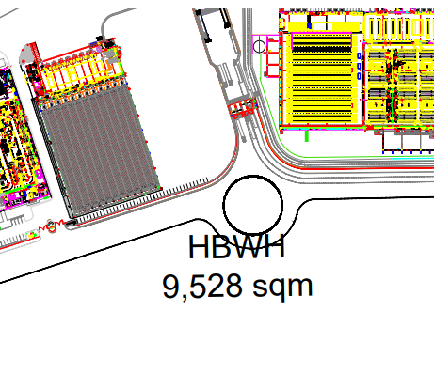
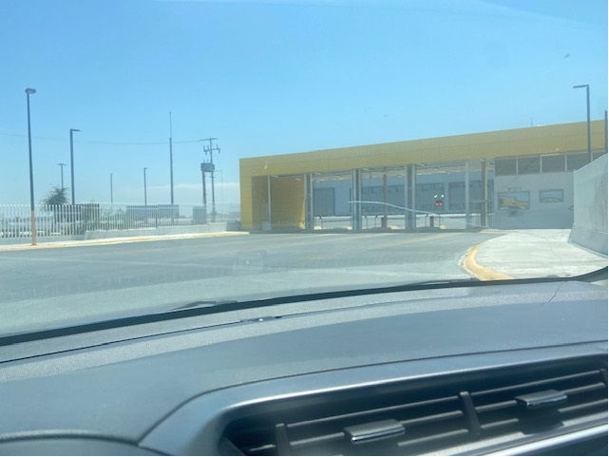
Planta LOM 2 / HBWH 2

Slide 25
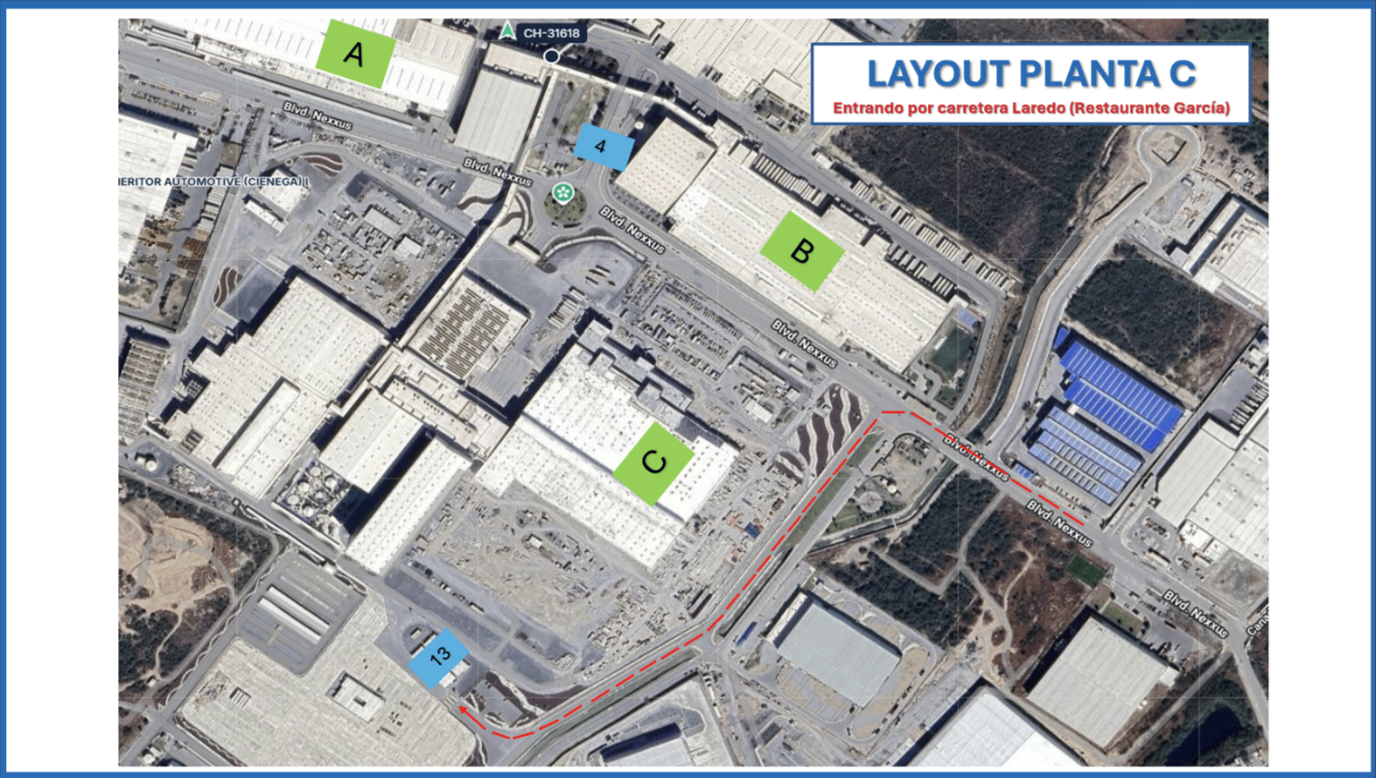

Slide 26
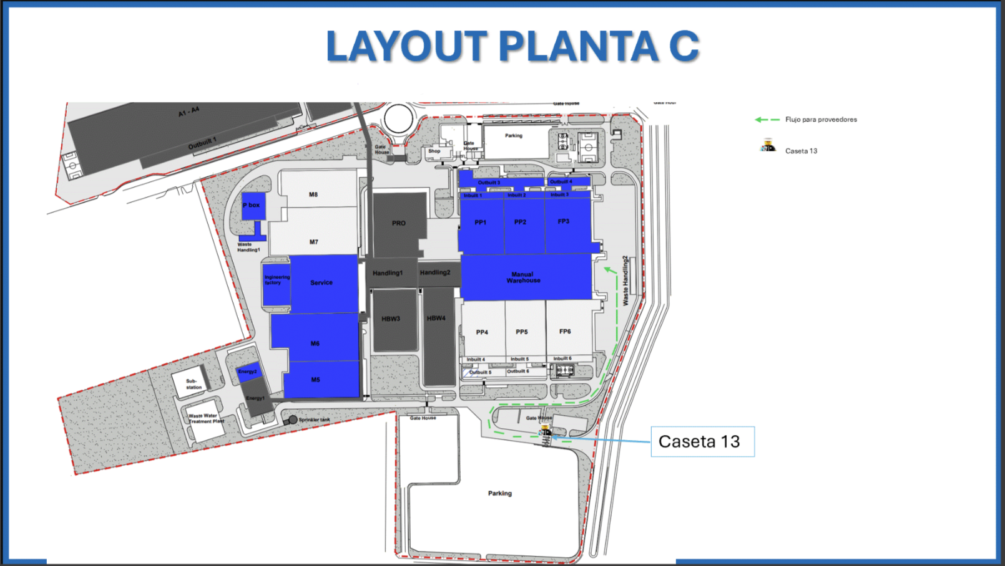

Slide 27
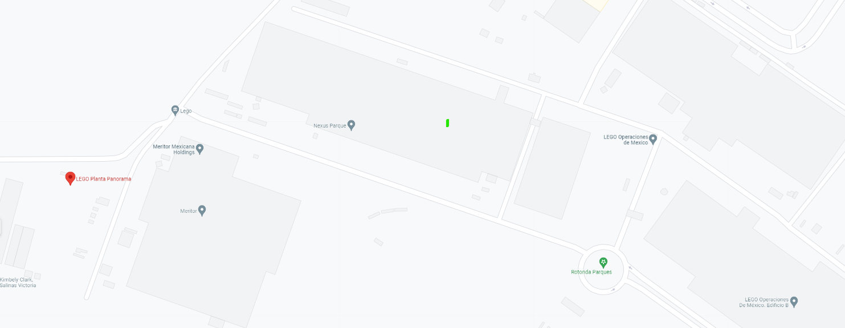
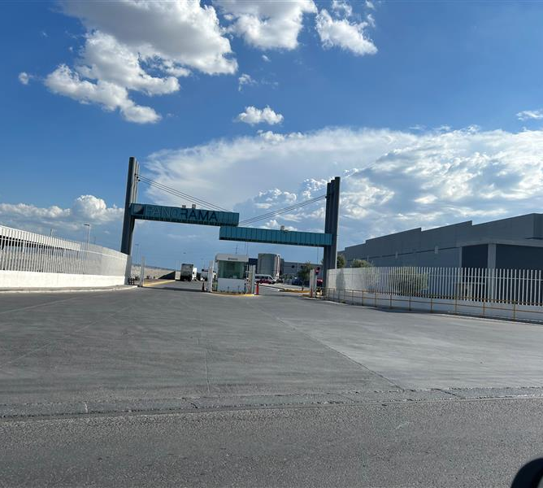

Planta Panorama

Slide 28
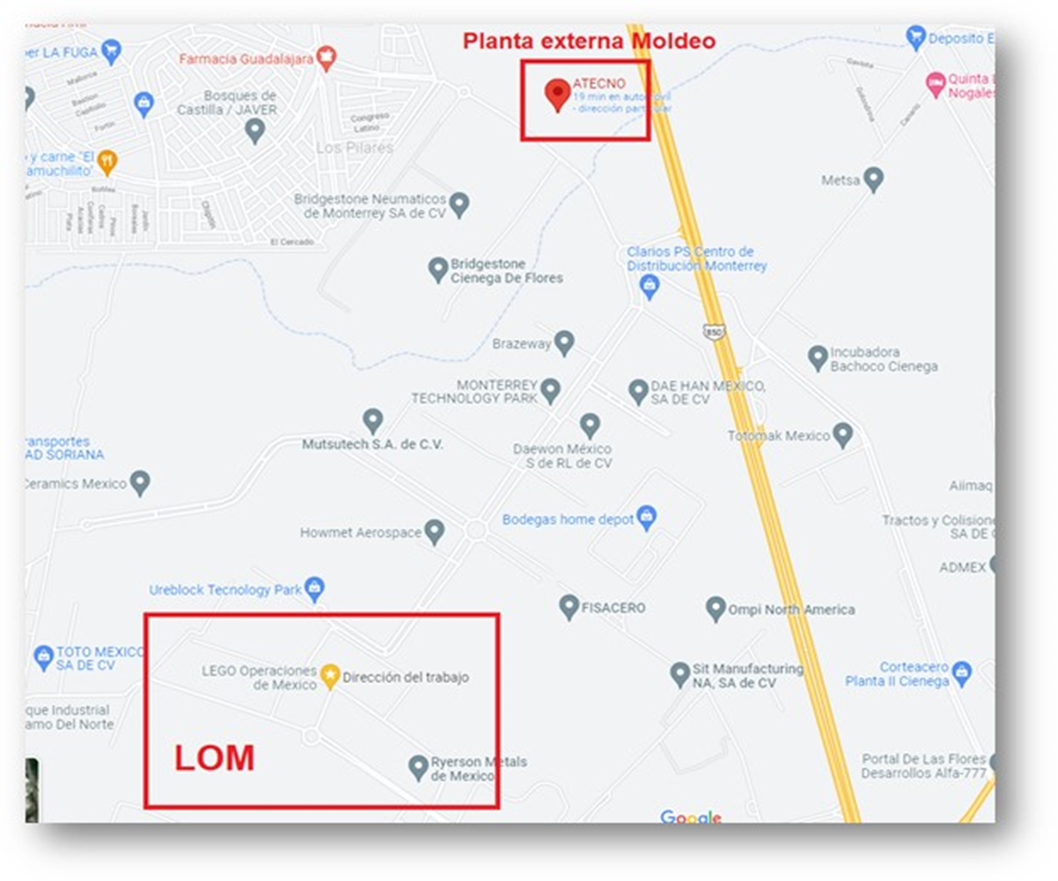
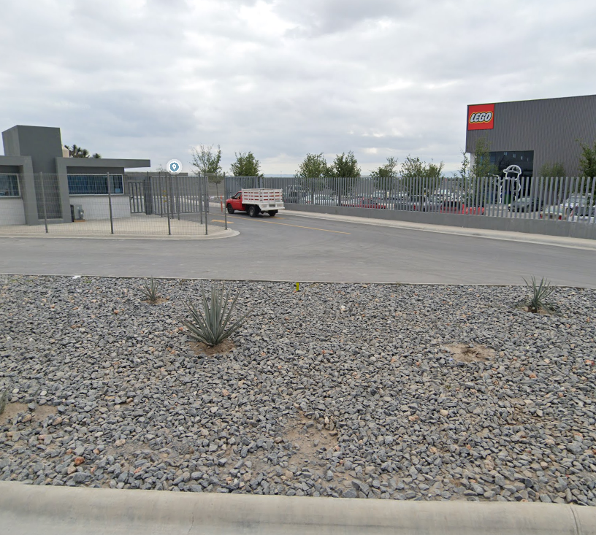
Planta Externa Moldeo

Slide 29



Como actuar en una Emergecia en LOM

Slide 30
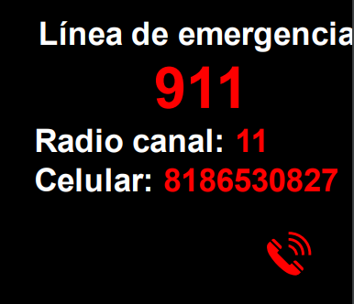




¿Qué hacer en caso de una Emergencia?
Evacue la planta si suena la alarma y diríjase a un punto de reunión más cercano
La alarma de emergencia solo puede ser activada por Brigadistas
No se permitirá entrada ni salida de personal por casetas de vigilancia
No se permite movimiento exterior de vehículos
Conato
Incendio/Explosión
Fuga o derrame
Emergencia medica
Mantener la calma Reportar la emergencia (Nombre, edificio, tipo de emergencia y ubicación exacta)
Identifica la fuente
Apaga el conato con un extintor únicamente si estas capacitado para usarlo.
Sigue los pasos de un incendio
Aléjate del peligro.
No te encierres en ningún lugar.
Alertas a tus compañeros.
No te acerques o trates de contener el derrame si NO cuentas con el entrenamiento o equipo necesario.
Alerta para evacuar el edificio.
Revisar si el lugar es seguro para la persona lesionada
No tratar de mover a la persona lesionada
No dejar sola a la persona hasta que sea atendida

Slide 31



Evacuación
1.-Mantener la calma
2.-Utiliza la ruta de evacuación más cercana
3.-Dirígete al punto de reunión
4.-Asegurar que visitantes y contratistas sigan el procedimiento de evacuación
5.-Estar alerta a las indicaciones de brigadistas
6.-Esperar a que se den instrucciones para reanudar actividades
7.-Una vez haya concluido la emergencia regresar al lugar de trabajo
8.- Revisar que el área de trabajo sea segura en caso contrario, reportarlo.

Slide 32
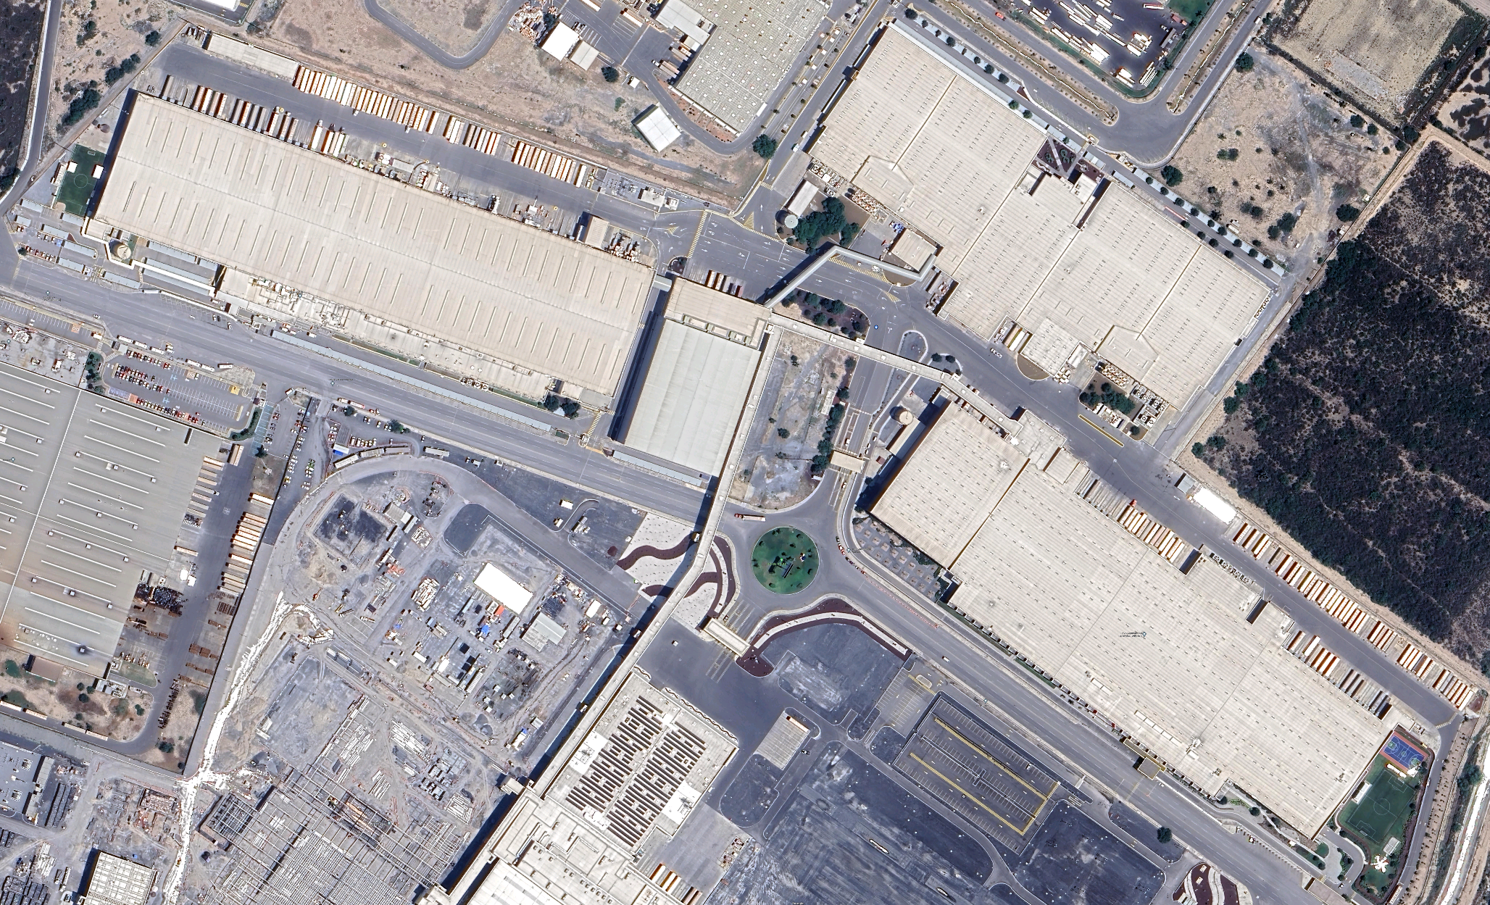

Planta A, B, M y HBW
A
M
HBW
Caseta 4
B

Slide 33
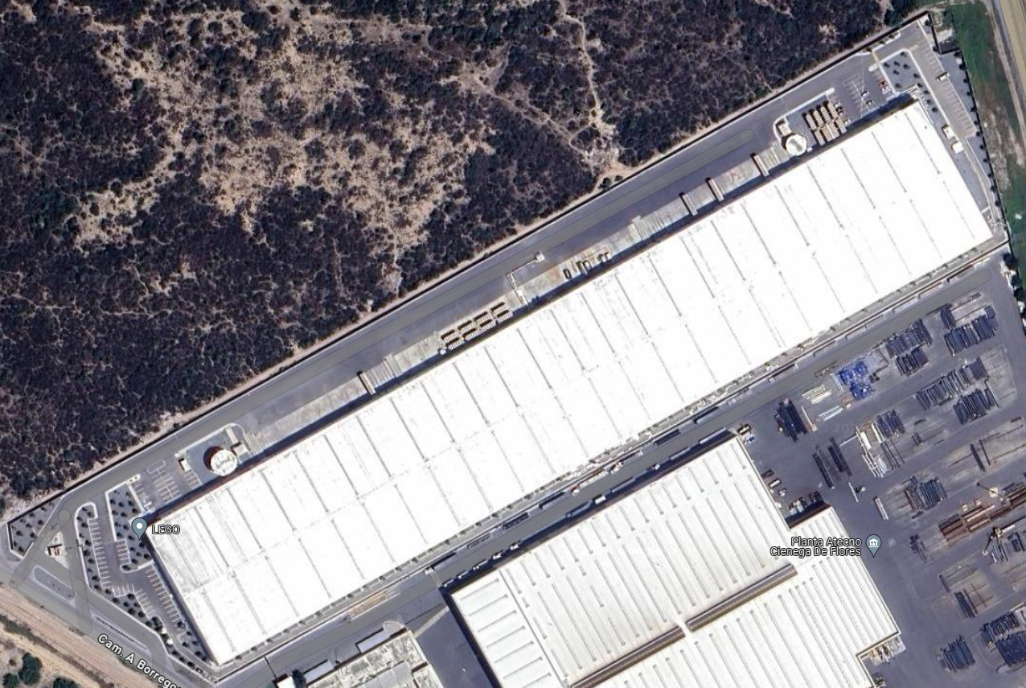
Moldeo Externo
Caseta

Slide 34
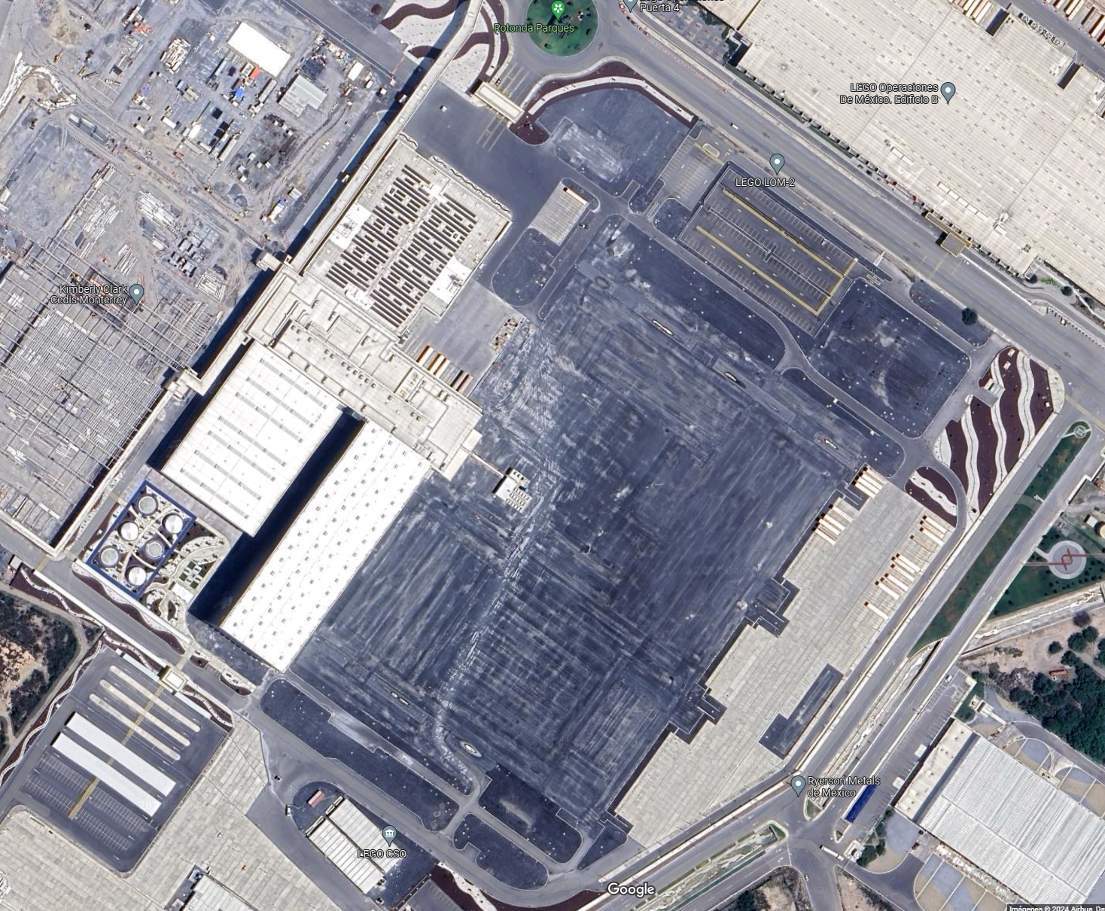
HBW2

Slide 35
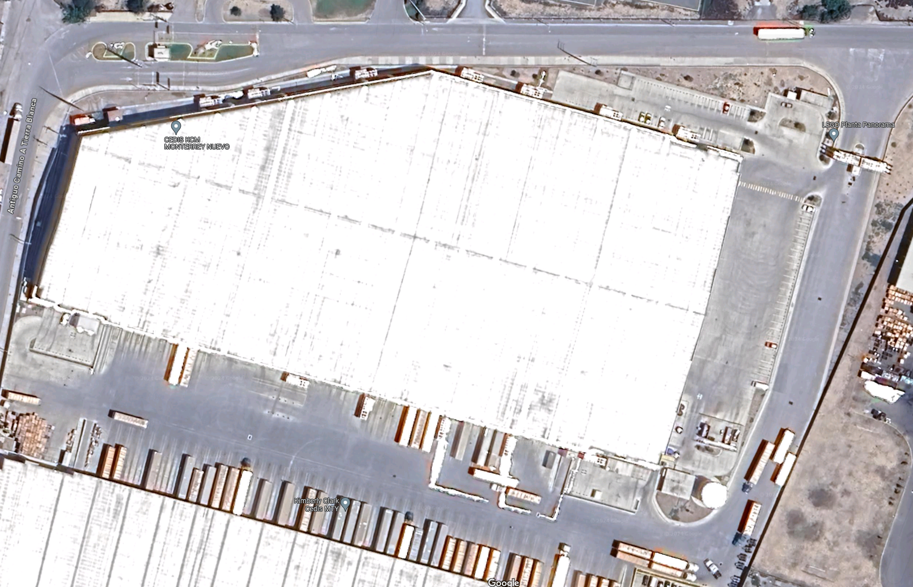
Panorama
Caseta

Slide 36
Q&A

Slide 37

Yo quiero regresar con bien a casa, ¿y tú?
¡GRACIAS!

